Slide 1






ИССЛЕДОВАНИЕ РЕАКЦИЙ ¹²C,¹⁶O(¹⁰B,⁹Be) ДЛЯ ОЦЕНКИ АНК ¹³N→¹²C+p И ¹⁷F→¹⁶O+p КОНФИГУРАЦИИ
С.В. Артемов, Н. Буртебаев, Р. Ярмухамедов, С.Б. Сакута, Маржан Насурлла, Н. Амангелди, Б. Мауей, Маулен Насурлла, Ф.Х. Эргашев, А.А. Караходжаев, О.Р. Тожибоев, К.И.Турсунмахатов, K. Rusek, A. Trzcinska, M. Wolinska-Cichocka, E. Piasecki
15.10.2020

Slide 2
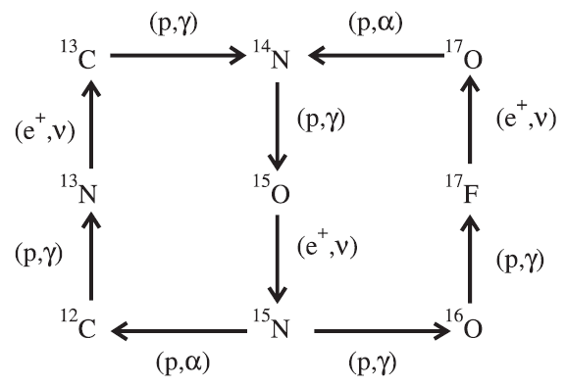
Мотивация
Выяснение механизмов ядерных реакций и структурных характеристик одночастичных ядерных состояний (СФ, АНК) – важные задачи ядерной физики низких энергий.
Достоверная оценка сечений (астрофизических S-факторов) и скоростей ядерно-астрофизических процессов, основанных на экспериментально полученных данных об ядерных состояниях (АНК, СФ) является одной из важнейших проблем современной ядерной астрофизики [1,2].
Например, процессы радиационого захвата протона легкими ядрами:
Скорость реакции ⁹Bе(р,γ)¹⁰B играет роль в соотношении раcпространенностей «light» элементов (Li, Be, B), которых аномально мало во Вселенной
Реакция ¹²C(p,γ)¹³N является входным звеном холодного CNO цикла горения водорода и играет важную роль как в генерации энергии в массивных звездах, так и в качестве источника низкоэнергетических солнечных нейтрино (эксперимент GALLEX) [3].
Реакция ¹⁶O(p,γ)¹⁷F также является звеном подцикла CNO цикла горения водорода
Поэтому знание энергетической зависимости астрофизических факторов S(E) этих реакций в диапазоне экстремально низких энергий (0≤E≤50 кэВ) включая энергетическое окно Гамова, представляет значительный интерес для ядерной астрофизики и космологии.
Подциклы CNO цикла
1. Adelberger E.G. et al. Solar fusion cross sections. II. The pp chain and CNO cycle. // Rev.Mod.Phys.83. – 2011. – P.195– 245.
2. Yarmukhamedov R. and Tursunmahatov Q.I. Modified two- and three-body approaches, asymptotic normalization coefficients and their application for nuclear astrophysics. // Universe Evolution: Astrophysical and nuclear aspects. Мonograph. –Chap.6. –2013. –P.219–270. Nova, New York.
3. Tribble R.E. et al. Indirect techniques in nuclear astrophysics: a review. // Rep.Prog.Phys.77. –2014. – 106901. – P.1– 49.

Slide 3
Цель исследования
получение «экспериментальных» значений асимптотических нормировочных коэффициентов (АНК) для протон-связанных состояний ядер ¹³N и ¹⁶O из анализа реакций передачи протона на ТИ.
(в дальнейшем – использование АНК для расчета S(E) – факторов и скоростей ядерно-астрофизических реакций ¹²C(p,γ)¹³N и ¹⁶O(p,γ)¹⁷F при астрофизических энергиях).

Slide 4
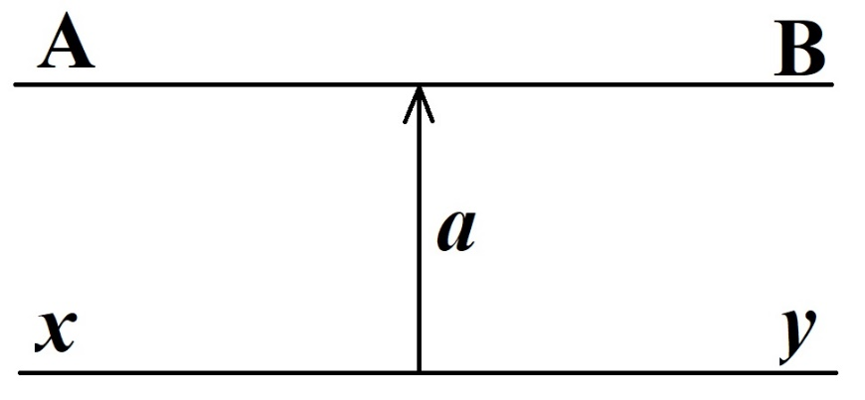
Метод искаженных волн (МИВ)
A(x,y)B, x→y+a B→A+a
Дифференциальное сечение процесса (реакция срыва) параметризуется в виде:
(1)
Нормировка на экспериментальное сечение позволяет найти «экспериментальное» значение произведения спектроскопических факторов Z_{ya}Z_{Aa} для конфигураций {y+a} и {A+a} во взаимодействующих ядрах x и A , (либо значение одного из них, если значение второго известно).

Slide 5
Модифицированный МИВ для анализа периферийного одноступенчатого процесса передачи заряженной частицы
(2)
где
(3)
Асимптотическое поведение интеграла перекрытия для В={A+a} имеет вид
(4)
Модельный параметр ОНК b определяется из асимптотики решения ур-я Шредингера для частицы а в модельном потенциале Вудс-Саксона для ядра В:
(5)
условие периферийности
(6)
Mukhamedzhanov A. M., et al. Phys.Rev C (1997)

Slide 6
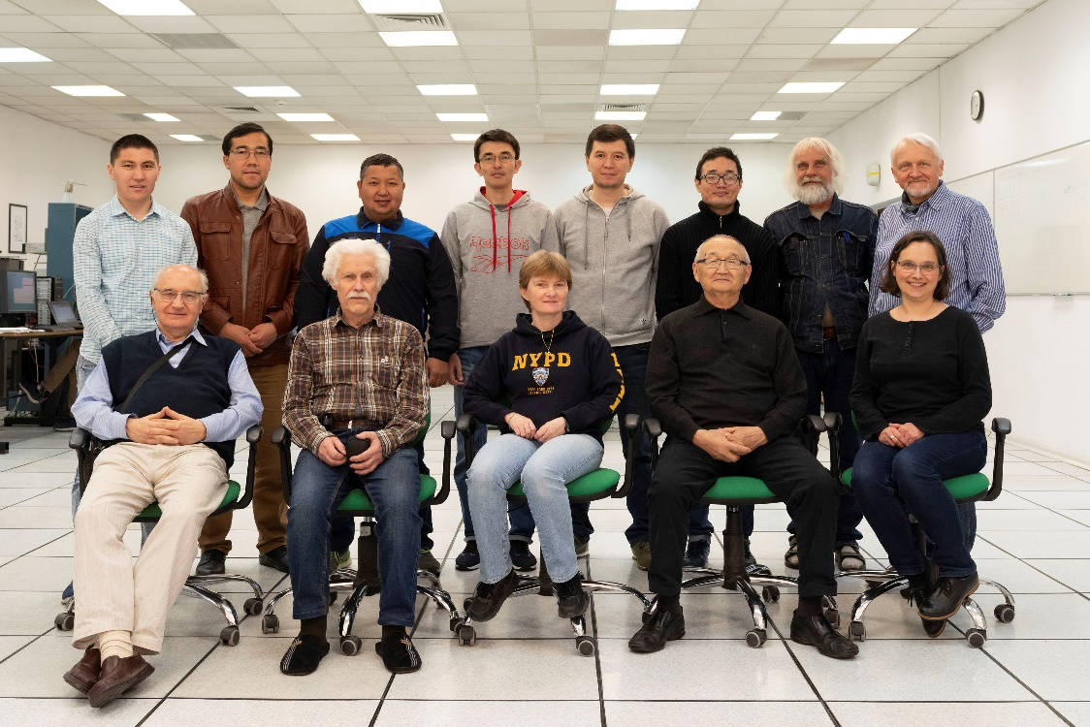
Эксперимент
Для получения «экспериментальных» АНК удобны реакции передачи с ТИ, поскольку эти реакции в области вблизи кулоновского барьера периферийны.
Учитывалось, что значение АНК C_{10B→9Be+p} хорошо известно:
S.V. Artemov, et al. Phys. At. Nucl. (1996)
А.М. Mukhamedzhanov, et al. Phys.Rev C (1997)
Выполнены измерения дифференциальных сечений реакций ¹²С(¹⁰B, ⁹Be)¹³N и ¹⁶O(¹⁰B, ⁹Be)¹⁷F, а также упругого рассеяния ¹⁰B+¹²C, ¹⁰B+¹⁶О при E_{10B} = 41,3 МэВ.
Углеродная мишень - самоподдерживающаяся углеродная фольга природного состава толщиной 0.12 мг/см², изготовленная методом катодного распыления.
Кислородная мишень - алундовая пленка Al₂O₃ природного состава толщиной 0.15 мг/см², изготовленная методом травления алюминиевых фольг.
Эксперименты проводились в сотрудничестве ученых Казахстан-Россия-Узбекистан-Польша на пучке ускорителя тяжелых ионов U-200P
(HIL, Университет Варшавы)

Slide 7
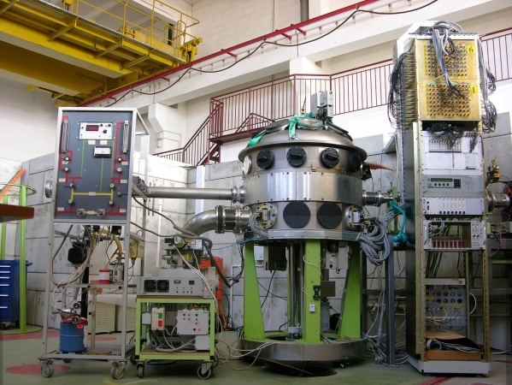
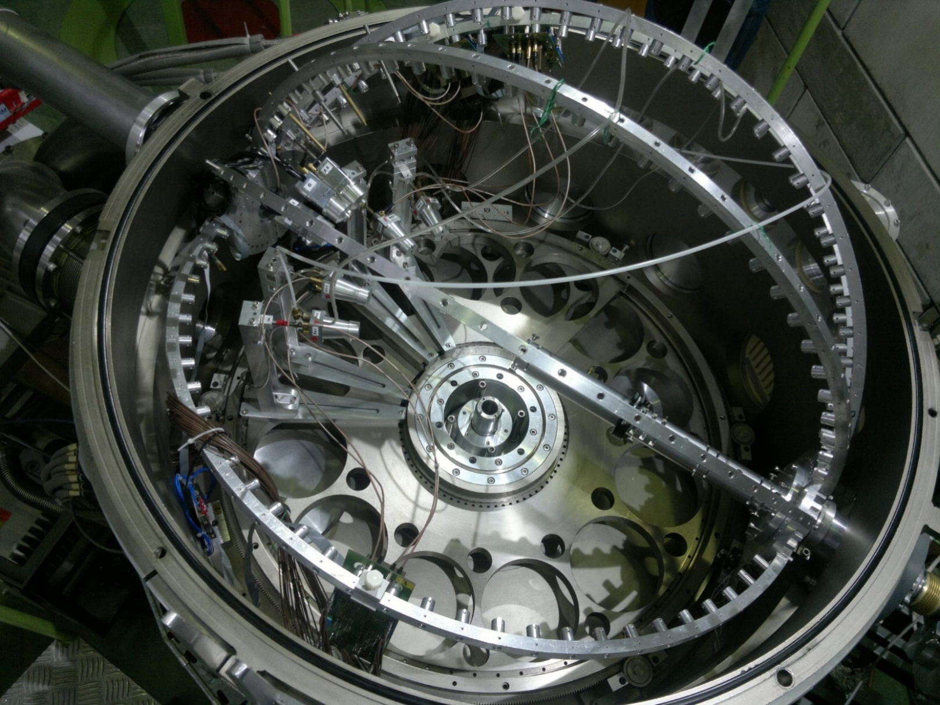
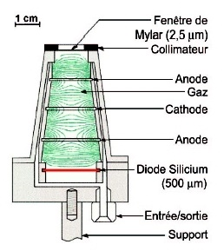
Лаборатория тяжелых ионов (HIL) в Варшавском университете
7
В эксперименте использовалась мульти-детекторная установка ICARE [1,2], которая включает в себя реакционную камеру с системами дистанционно управляемых платформ с телескопами для детекторов и системой смены мишеней.
Использовались четыре телескопа ΔE-E, состоящие из кремниевых детекторов (E) толщиной около 500 мкм и ионизационных камер (ΔE), заполненных изобутаном (C₄H₁₀) до давления ~ 55 Торр.
Для управления пучкам и измерения его энергии использованы три кремниевых монитора-детектора, расположенных под углом 15° к оси пучка.
C. Bhattacharya et al., Phys. Rev. C 65 (2001) 014611.
M. Rousseau et al., Phys. Rev. C 66 (2002) 034612.
ICARE in HIL

Slide 8
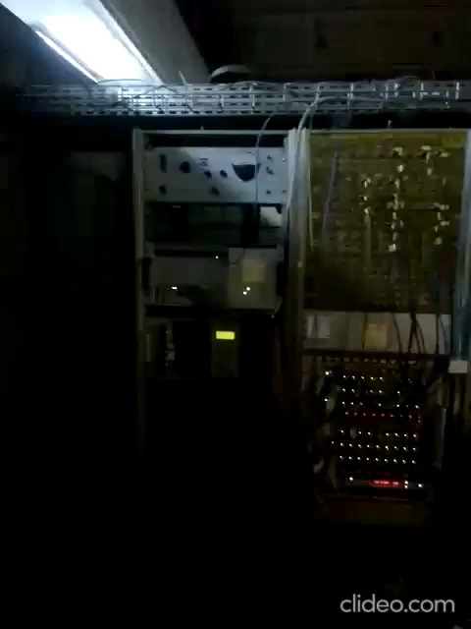

Электроника && Программа обработки данных
Использовалась электроника в стандарте CAMAC и система сбора данных MIDAS и SMAN [1].
Измеренные энергетические спектры были проанализированы с использованием программы ROOT [2].
M. Kowalczyk, SMAN: a code for nuclear experiments, Warsaw, 1997, unpubl.
ROOT, A Data Analysis Framework, http://root.cern.ch/drupal/

Slide 9
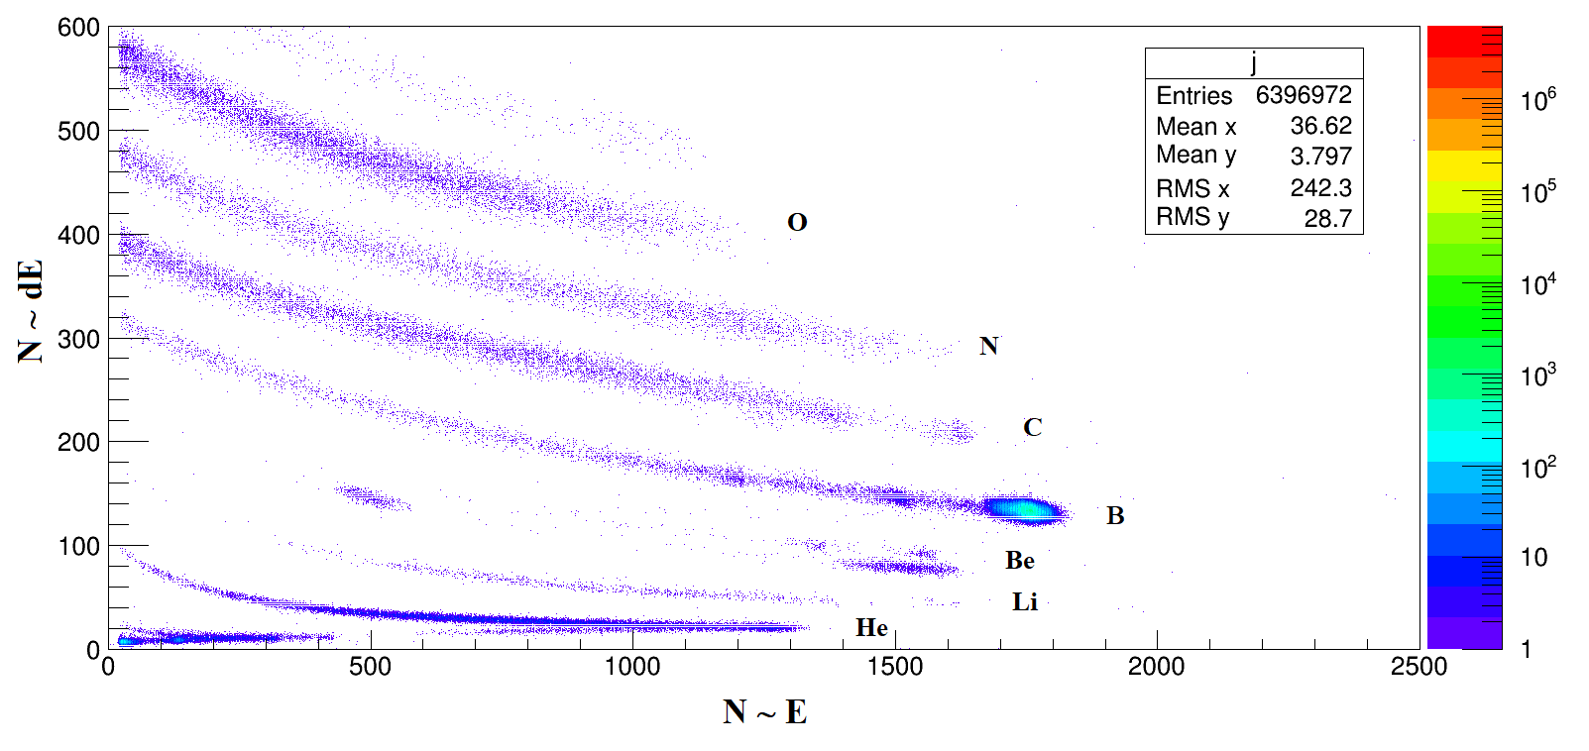
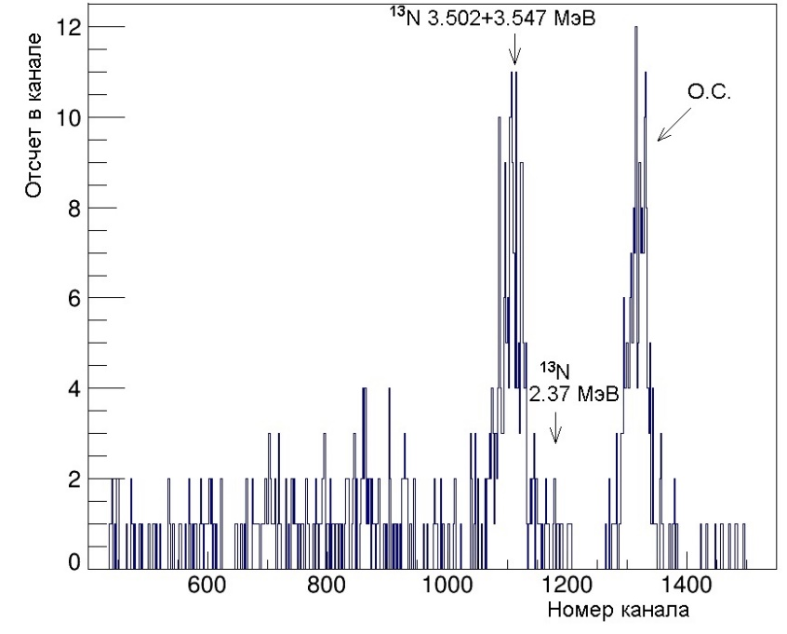
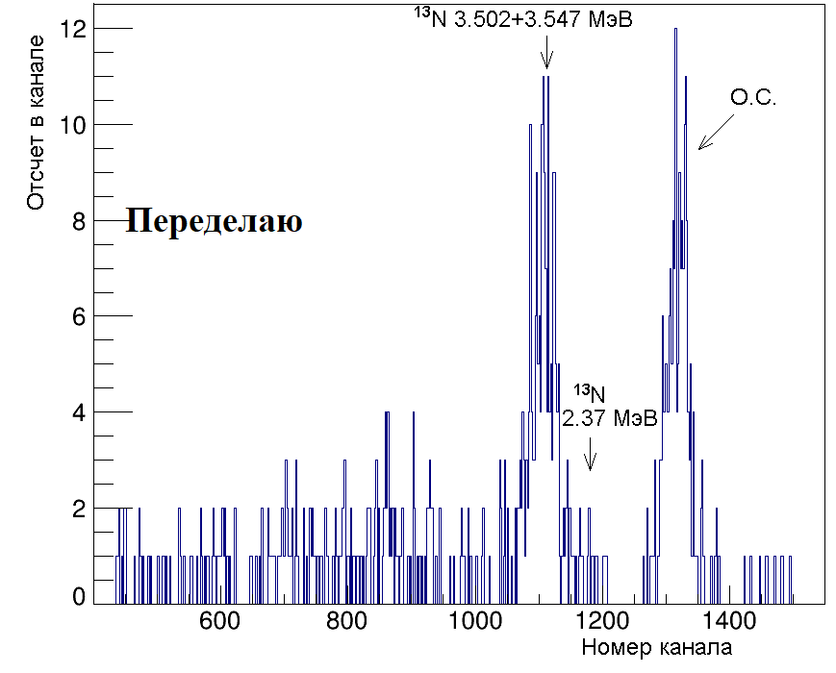
Результаты измерений
Двумерный спектр продуктов взаимодействия ионного пучка ¹⁰B с мишенью ¹²С при энергии E_{10B} = 41,3 МэВ, измеренный телескопом при θ_{лаб} = 10°.

Slide 10
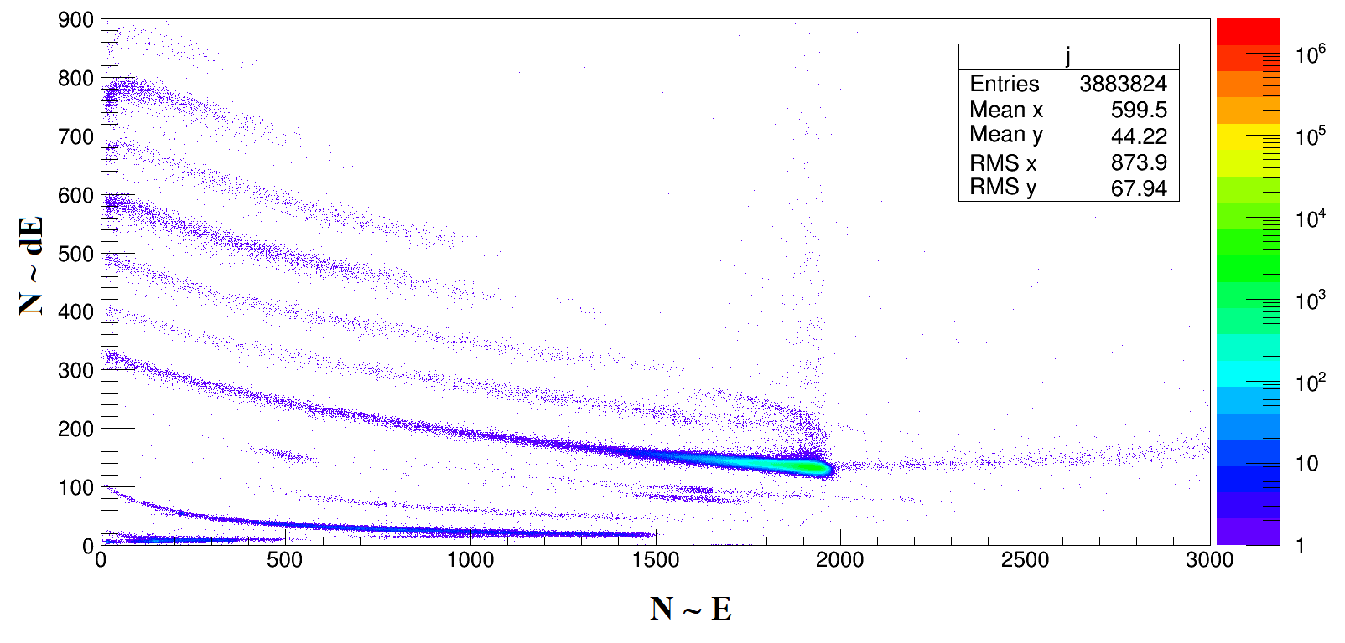
Результаты измерений
Здесь представлен двумерный спектр продуктов взаимодействия ионного пучка ¹⁰B с мишенью Al₂O₃ при энергии E_{10B} = 41,3 МэВ, измеренный при θ_{лаб} = 10°.

Slide 11
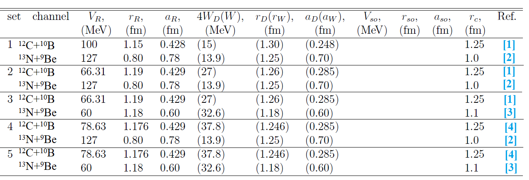
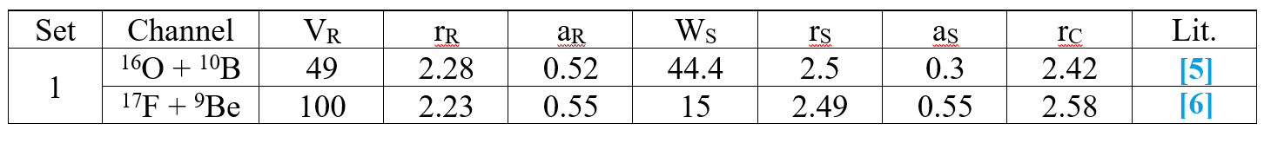
Наборы параметров оптических потенциалов, использованных при анализе реакций ¹²C(¹⁰B,⁹Be_{g.s.})¹³N_{g.s.} и ¹⁶O(¹⁰B,⁹Be_{g.s.})¹⁷F_{g.s.}; E_{10B}=41.3 МэВ; (R_{i}=r_{i}×A_{t}^{1/3})
N. Burtebayev et al. // International Journal of Modern Physics E, Vol.28, No.04, 1950028 (2019).
Z.H. Li et al. // Phys. Rev. C 87, 017601 (2013)
A. Barbadoro et al. // Phys. Rev.C 41, 2435 (1990)
http://nrv.jinr.ru/nrv/webnrv/elastic_scattering/els1.htm
L. A. Parks et al. // Phys. Rev C21, 217 (1980)
C. M. Perey and F.G. Rerey. Atom. Data & Nucl. Data Tables, V17, 1-101(1976)

Slide 12
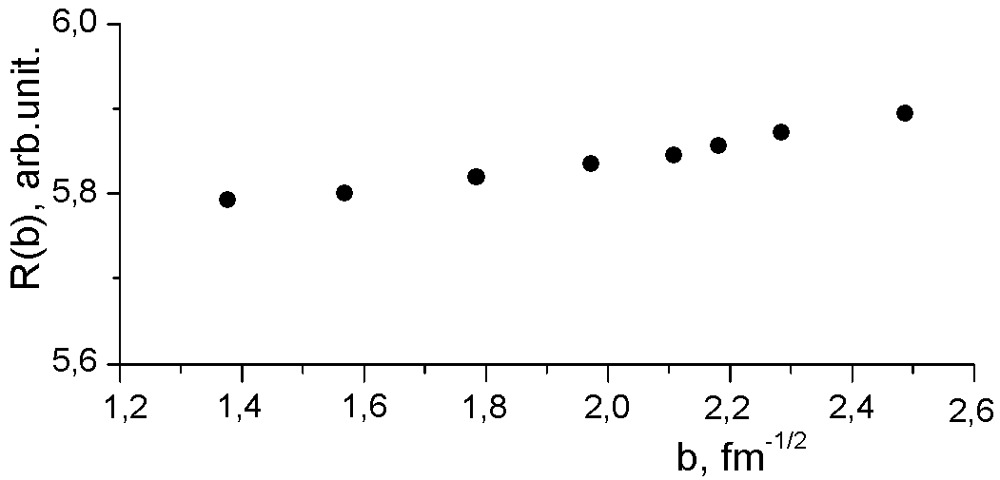
Анализ реакций в рамках ММИВ
Анализ поведения функции R(b) – см. ф-лу (3) для реакции ¹²C(¹⁰B,⁹Ве_{g.s.})¹³N_{g.s.} показывает, что передача протона при данной энергии имеет периферийный характер в области передних углов вылета ионов ⁹Ве, так как функция R(b) практически постоянна (с отклонением не более 0,5%) при варьировании значений геометрических параметров Вудс-Саксонского потенциала в физически разумном диапазоне:
1.0 fm < r₀ < 1.4 fm,
0.4 fm < a_{диф} < 0.8 fm
Анализ поведения функции R(b) –для реакции ¹⁶О(¹⁰B,⁹Веg.s.)¹⁷Fg.s. также показывает, что передача протона при данной энергии имеет периферийный характер.
Значения функции R(b) при различных значениях ОНК b(r₀,a)

Slide 13
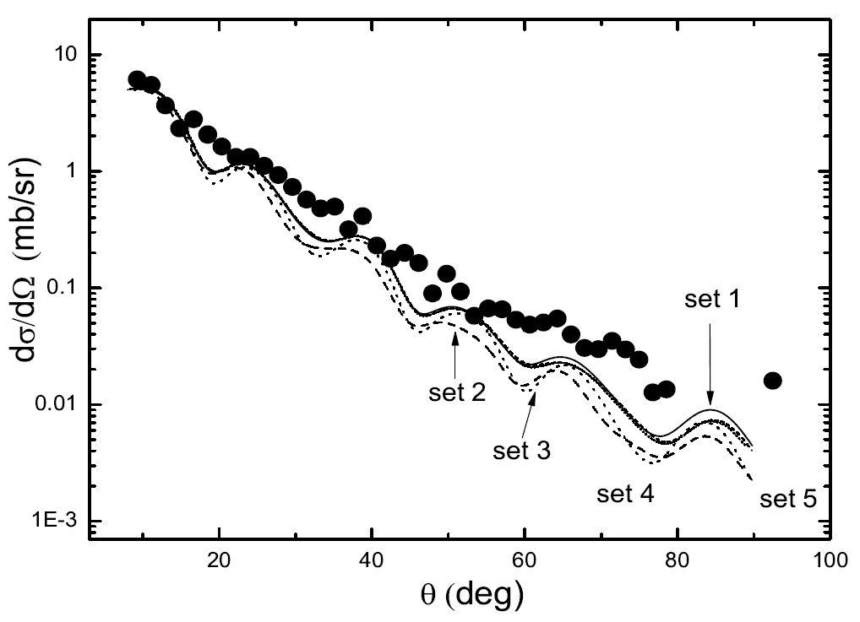
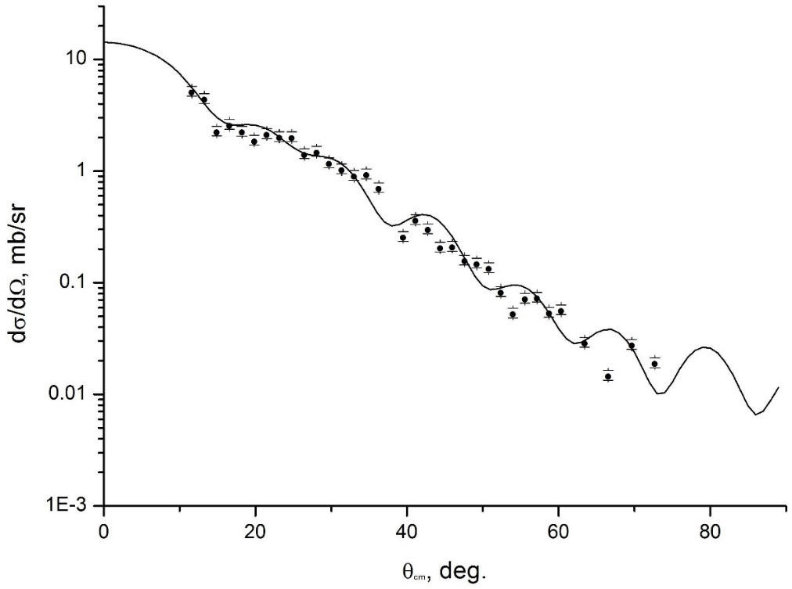
Результаты расчета дифференциальных сечений реакции в рамках ММИВ. Точки – измеренные нами экспериментальные ДС, кривые – результаты расчетов.
Использовано АНК для ¹⁰B→⁹Be+p С²= 5.06±0.47 Фм⁻¹
А.М. Mukhamedzhanov, et al. Phys.Rev C (1997)
¹²C(¹⁰B,⁹Be_{g.s.})¹³N_{g.s.}
¹⁶O(¹⁰B,⁹Be_{g.s.})¹⁷F_{g.s}

Slide 14
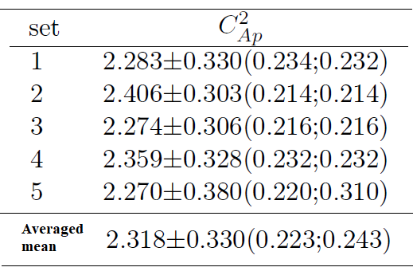
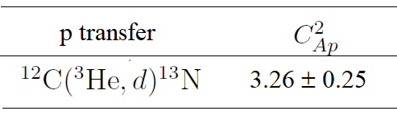
АНК
¹²C(¹⁰B,⁹Be)¹³N, ¹³N→¹²C+p
S.V. Artemov, et al. Phys. At. Nucl. (1996)
Полученные АНК будут использованы для расчета астрофизических S–факторов и скоростей реакций ¹²C(p,γ)¹³N и ¹⁶O(p,γ)¹⁷F при звездных энергиях

Slide 15
ВЫВОДЫ
Получены новые экспериментальные дифференциальные сечений упругого рассеяния ¹⁰В+¹²С, ¹⁰В+¹⁶О и реакций ¹²C(¹⁰B,⁹Be)¹³N и ¹⁶O(¹⁰B,⁹Be)¹⁷F при энергии Е_{10В}= 41.3 МэВ.
Установлено что процесс передачи протона для обеих реакций в области передних углов является практически периферийный.
Извлечено значение АНК для конфигурации ¹³N_{о.с.}→¹²C+p.
Анализ реакции ¹⁶O(¹⁰B,⁹Be)¹⁷F в настоящее время в процессе.

Slide 16

СПАСИБО
за ваше
ВНИМАНИЕ!

